Slide 1
상시(주간) 위험성평가 회의
24.04.24
부암2차 비스타동원 아트포레 신축공사현장

Slide 2
1. 04.17 위험성평가 F/B

Slide 3
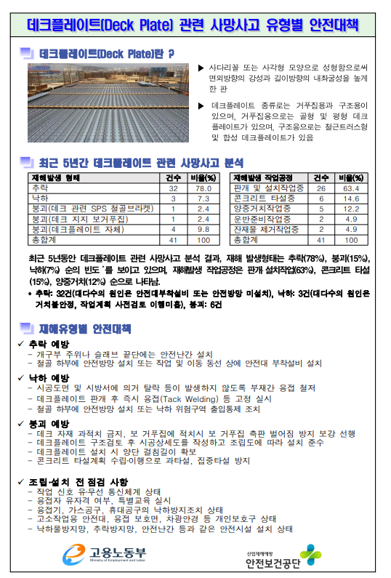
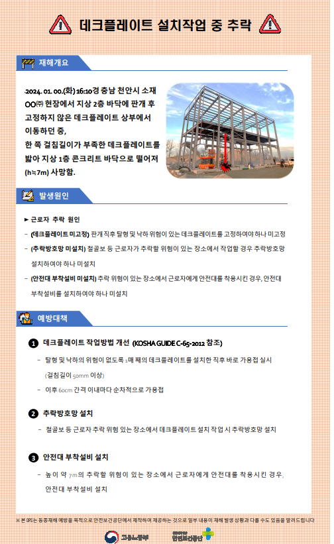

Slide 4
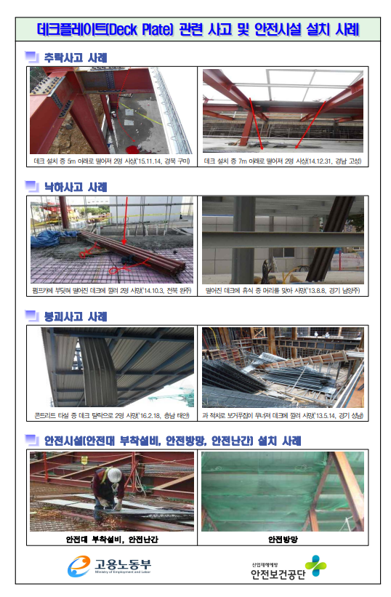

Slide 6
현장소장님 당부사항
1.데크플레이트 시공관련 표준안전작업절차 준수확인
2.우수근로자 포상제도 활성화
3.근로자 개인보호구 지급을 철저히 실시
4.추락예방관련 안전시설 및 방호에 최선을 다할 것
5.감전관련 가설전선, 분전반, 등 차량경로 내 전선이격 조치를 철저히 할것
*기본은 지키자!!

Slide 7
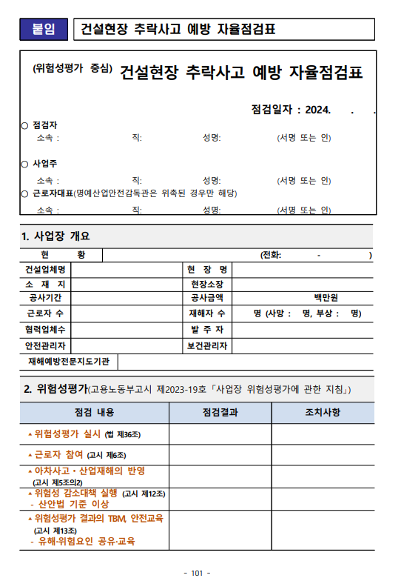
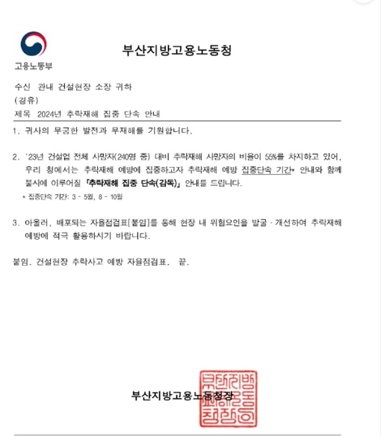
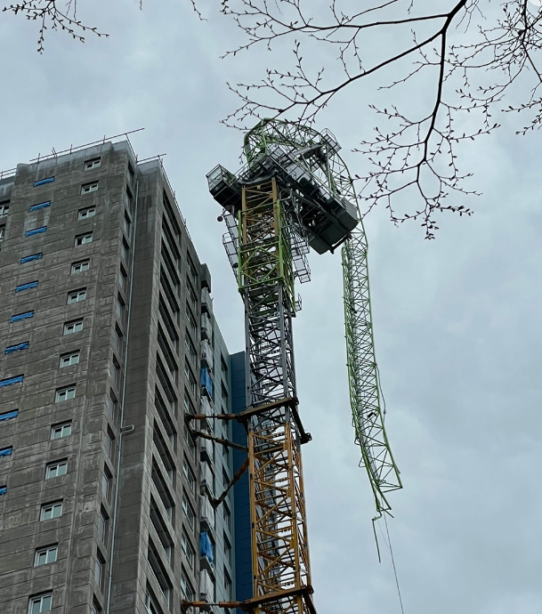
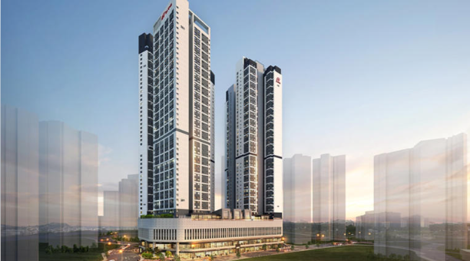
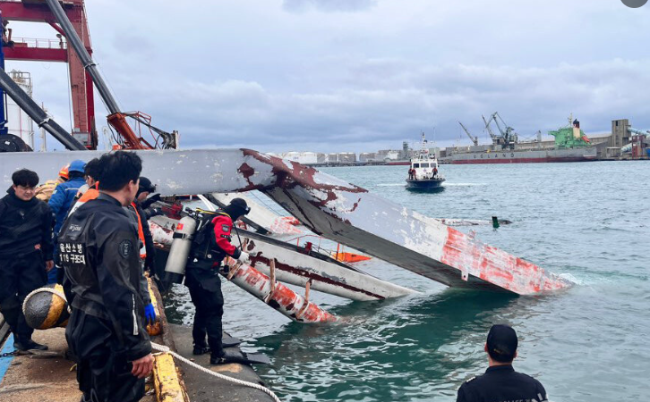
추락사고예방 관리철저_ _ _ 지속관리

Slide 8
2. 04.24 위험성평가

Slide 9
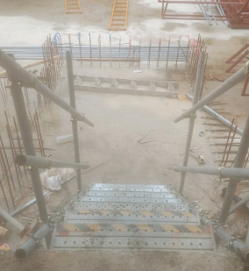
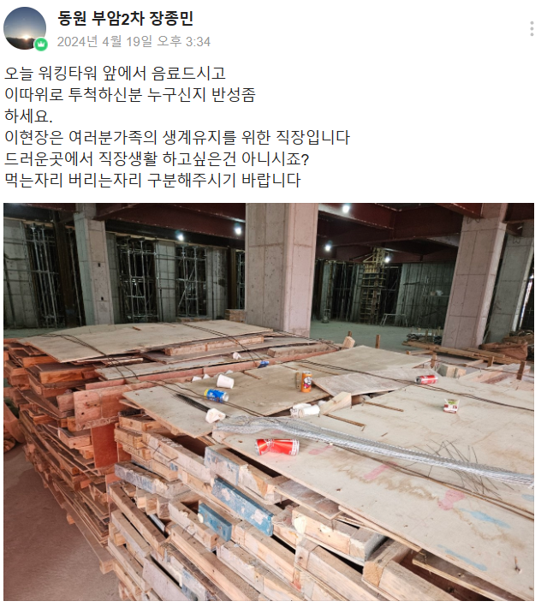
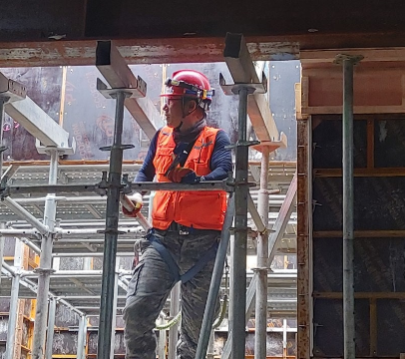
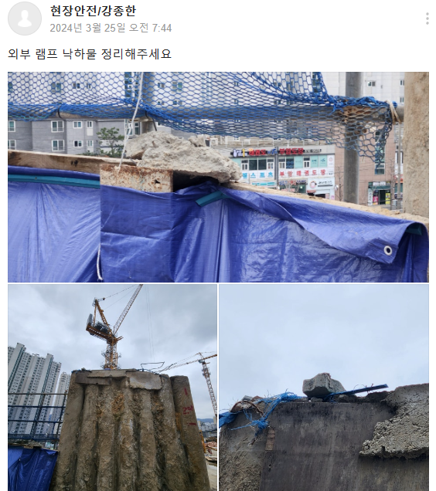
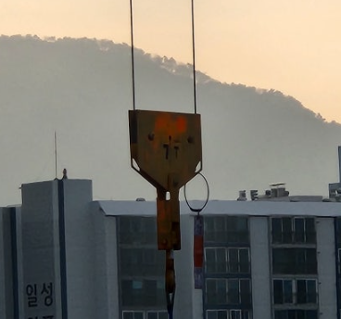
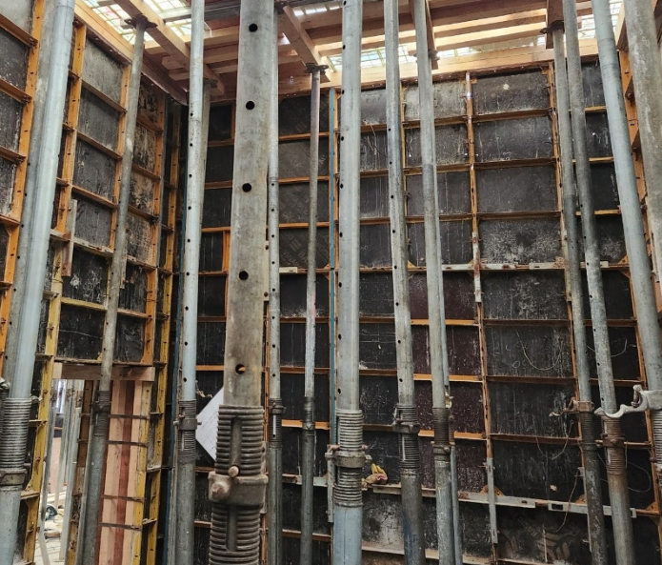
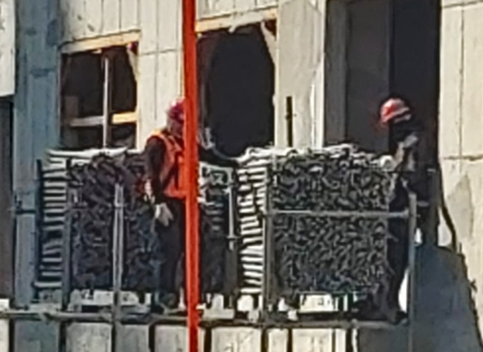
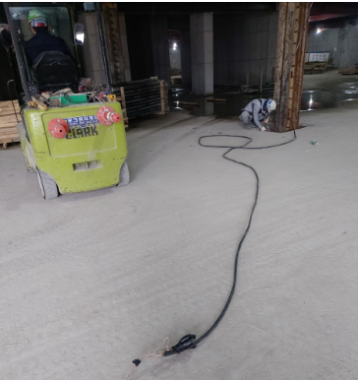
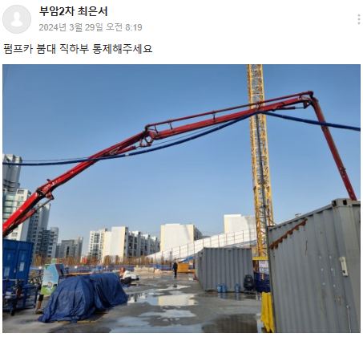
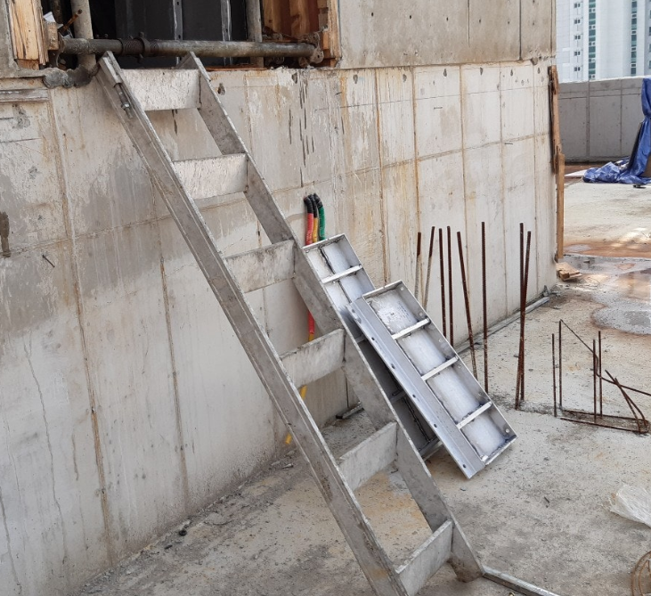
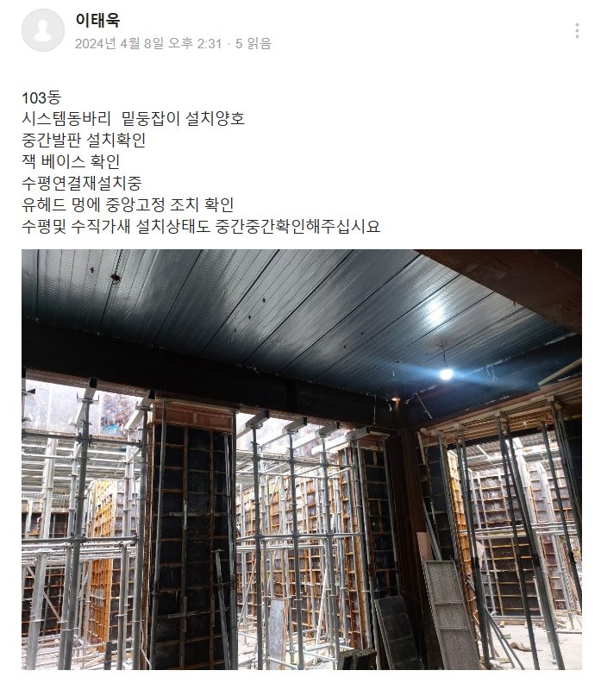
1.주간 위험성평가&피드백
1) 105동 단차부 이동 시 사다리 사용 시 추락위험
지정된 통행로 확보 후 근로자 투입절차 준수철저
*불안전한 자세로 사다리 이용하여 통행하다가 사다리 전도로 인한 추락위험 *

Slide 10
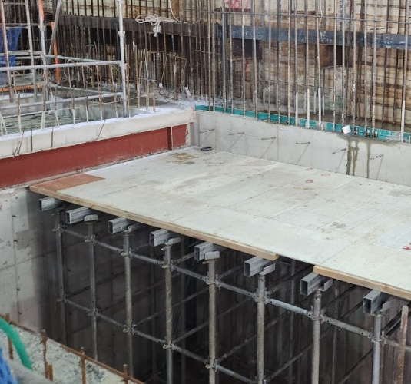
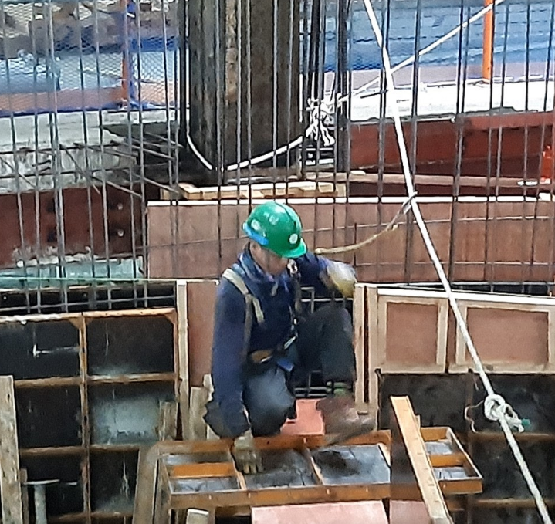
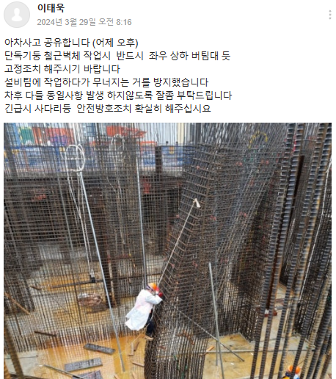
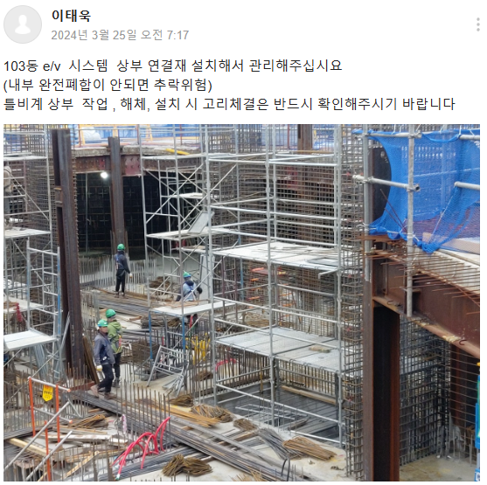
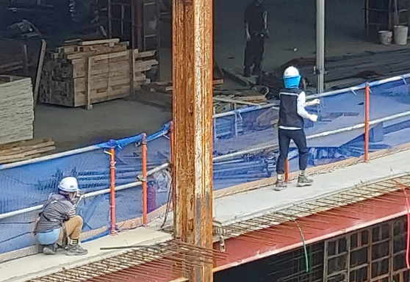
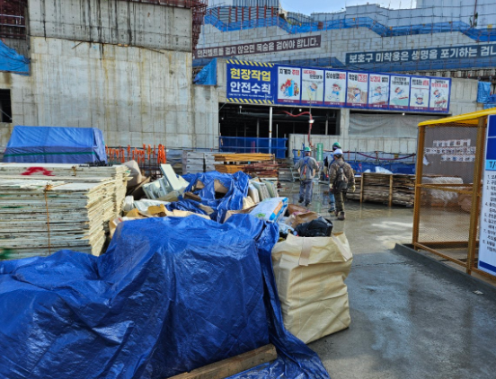
1.주간 위험성평가&피드백
2)보행자 이동통로 확보 불량 _전도,충돌
조치유무 확인?
*근로자 통행로 내 자재, 폐기물 적재금지
자재 및 폐기물은 지정된 장소에 이동보관 및 적재실시

Slide 11
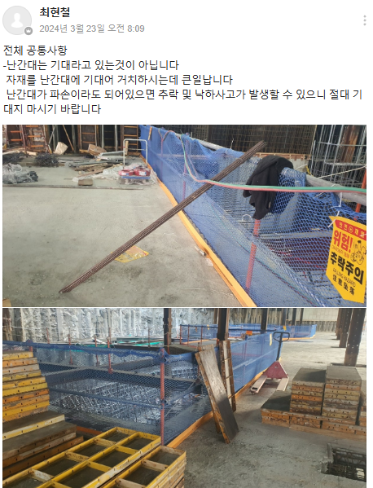
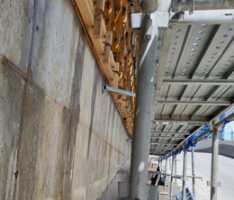
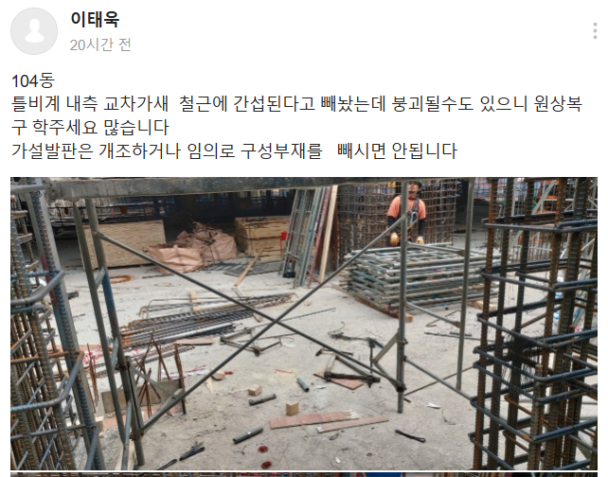
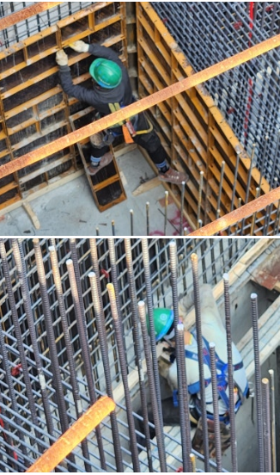
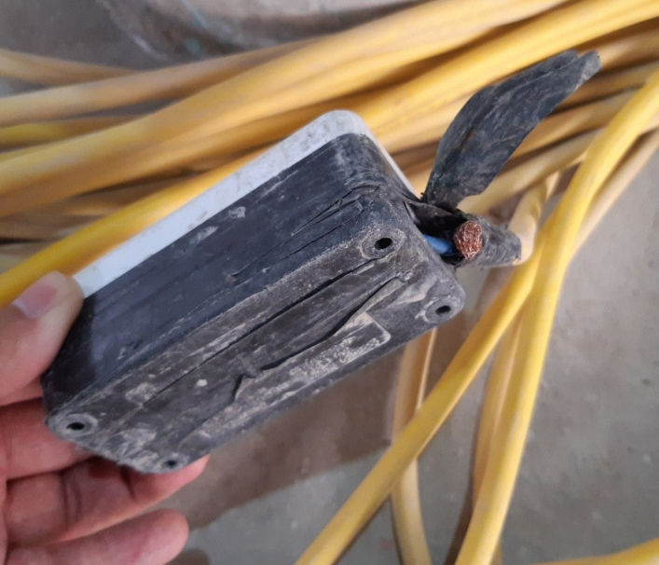
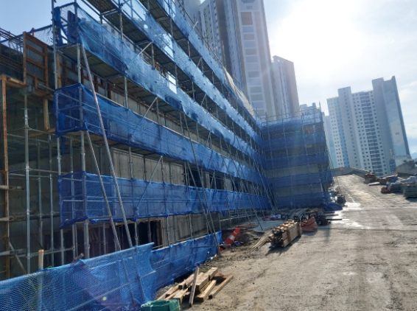
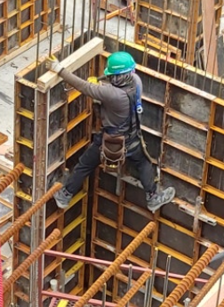
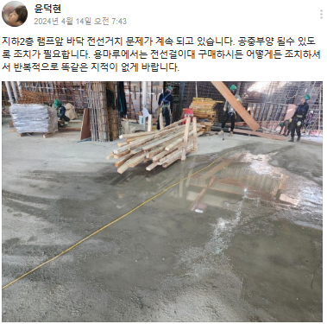
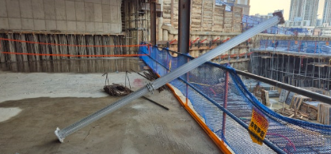
1.주간 위험성평가&피드백
3)시스템 비계 거푸집 해체 후 벽이음 누락_붕괴
5단 시스템 비계 벽이음 미설치로 인한 추락, 낙하, 붕괴위험
*벽이음 및 가새재 등 누락되지않도록 관리 및 유지필요

Slide 12
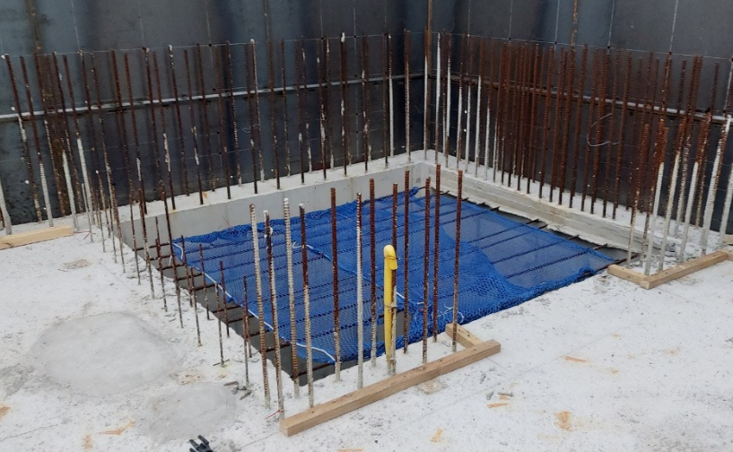
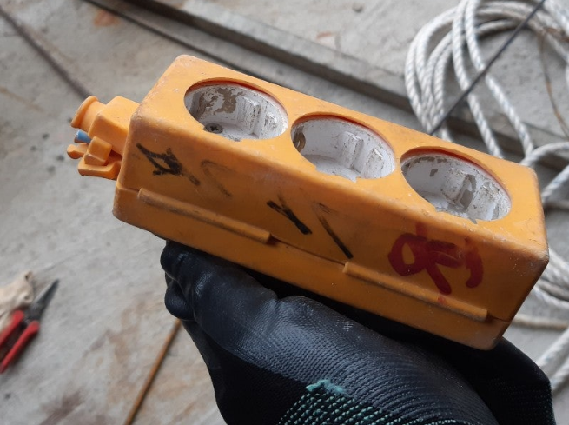
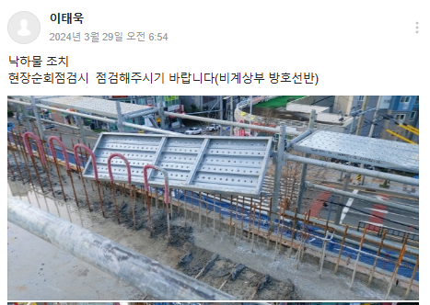
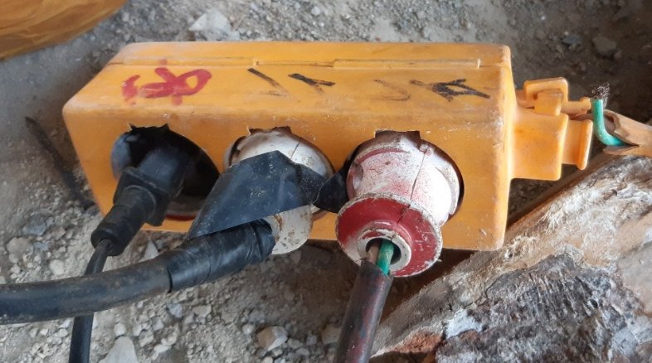
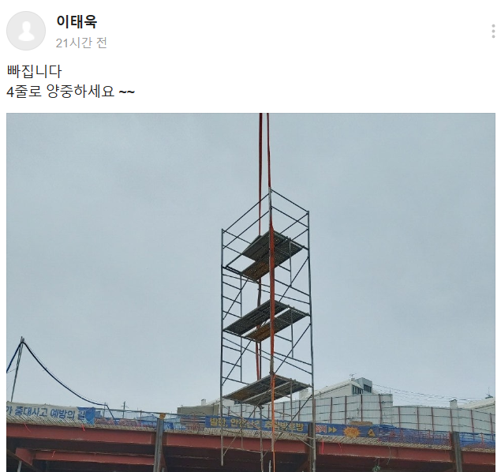
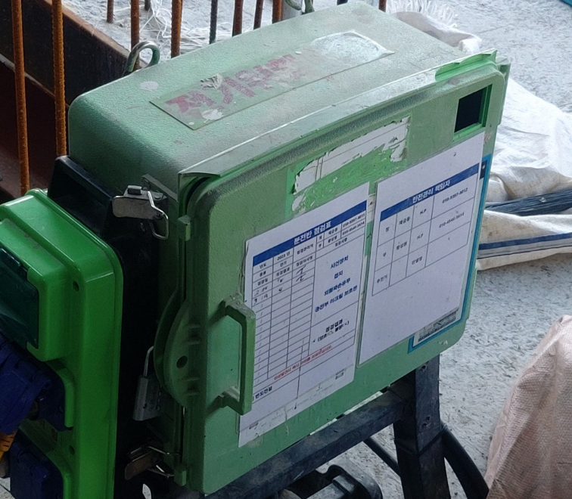
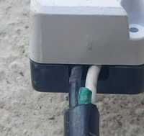
1.주간 위험성평가&피드백
4) 가설전선 접지탈락 _ 감전위험
*현장에서 사용하는 가설전선 관리기준 철저 *
*지속적인 점검 및 권고에도 미 이행 시 전 현장에 사용하는
가설전선 절단 조치 중

Slide 13
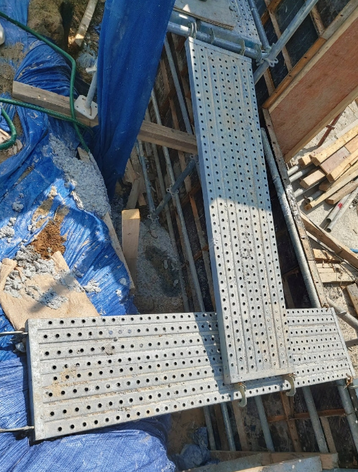
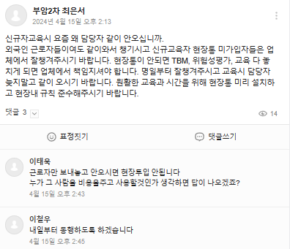
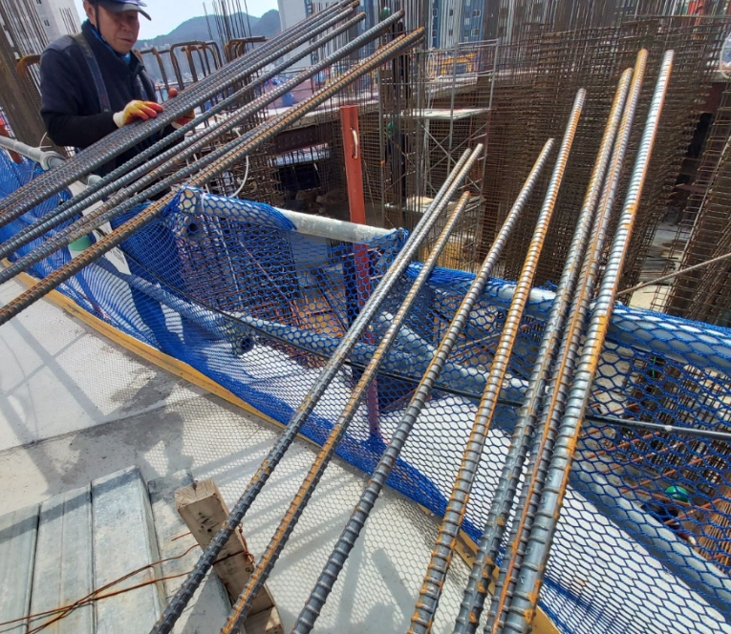
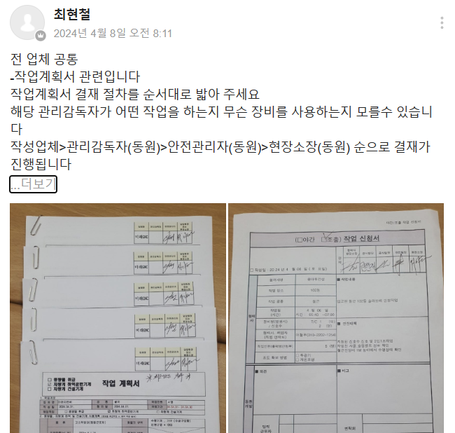
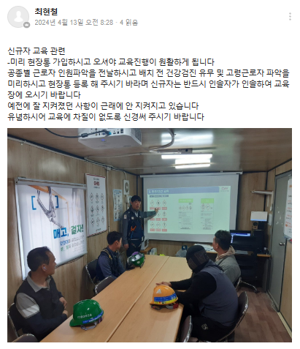
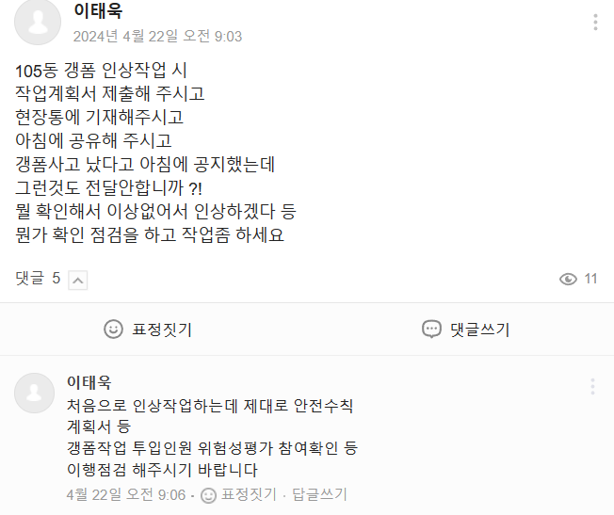
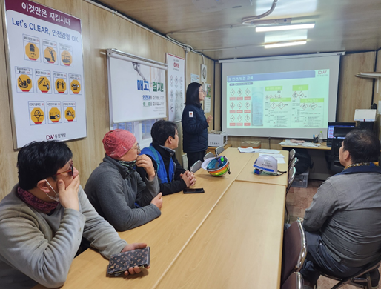
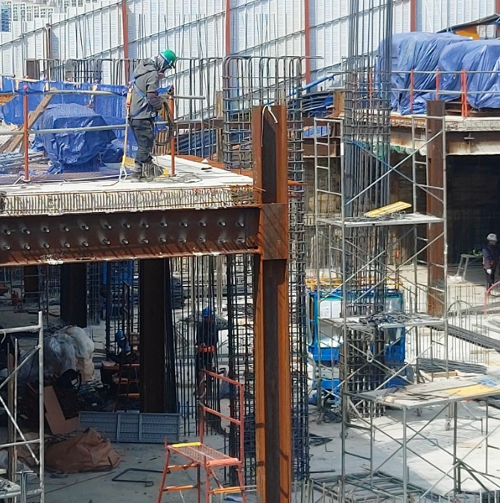
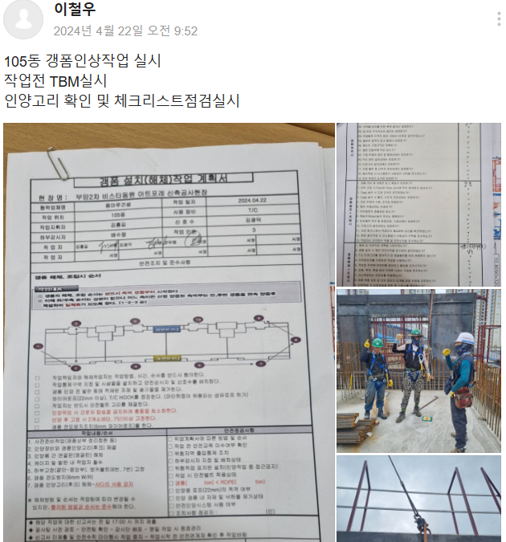
1.주간 위험성평가&피드백
5)갱폼 인상 작업 시 작업 전 점검불량_추락,낙하,깔림
*갱폼 작업 관련 분출한 작업계획서 등 인양공기 확인을 철저히 이행관리*
-근로자 추락 및 갱폼 낙하에 의한 깔림예방을 위한 철저한 관리필요
-정해진 수칙 과 기준을 준수해 주시길!!!

Slide 14
1.주간 위험성평가&피드백
6) 현장의 안전시설물 임의해체 금지_ 추락,낙하
*안전시설물 임의해체 및 개조는 절대금지
- 작업실시 후 반드시 원상복구 해주시기 바랍니다

Slide 15
1.주간 위험성평가&피드백
7) 현장의 정리 및 청소상태 확인철저_ 정리정돈 불량
조치유무 확인?
*지정된 장소에서 휴식 후 쓰레기 청소 등 확실히 제거
-각 공정별 청소 및 음료 시식 후 정리정돈 할 것.

Slide 16
1.주간 위험성평가&피드백
8) 슬라브 상부 거푸집 널 설치 작업 시 생명줄 불량_ 추락위험
*모든 공정의 고소 작업 시 추락방호조치를 철저히 이행
-안전난간대, 생명줄,작업발판 등 근로자 보호조치를 충실히 이행하도록 할것.

Slide 17
1.주간 위험성평가&피드백
9) 이동식 틀비계 상부난간 손상_ 추락위험
*이동식 틀비계 추락사고 증가로 인한 안전기준 준수
-부재의 손상 및 변형 시 즉시 교체하여 탈락되는 일이 발생하지 않도록 할 것.

Slide 18
1.주간 위험성평가&피드백
10) 시스템 비계 지지대 기능상실_ 붕괴위험
*시스템 비계 붕괴를 예방을 위한 버팀대의 고정을 확실히 할 것.
-전체적인 깔목 ,깔판 등 설치 및 고정상태 육안점검을 철저히 할 것.

Slide 19
1.주간 위험성평가&피드백
11) 사다리 보관기준 불량_ 추락위험
*사다리 사용 시 반드시 2인1조 및 경작업에 한해 실시.
-사다리의 방호조치인 아웃트리거 접어서 사용하는 행위 금지 .

Slide 20
3. 사고사례

Slide 26
4. 공지사항

Slide 27
1.근로자 의견 청취 _아침 조회장 먼지제거 청소기기의 구매의 건
2.비상상태 대응훈련 실시 및 일정 조율 (4월 25일 실시 결정)
3.데크 상부 작업 시 선 조치 후 투입절차 준수
4.갱폼 하역부터 설치, 인상까지 Detail 한 점검필요
5.각 공종의 전 근로자의 전체식 안전그네 착용의 건
*4월 19일 상반기 작업환경측정 완료(무재해 밴드 참조) _ 차후 결과보고서 게시예정 *

Slide 28
현장소장님 당부사항
1.데크 작업 시 근로자 개인보호구 점검을 철저히 하고 임의투입 금지
2.상체식 안전대 착용한 근로자 확인을 철저히 하여 교체지급 ,안전화 손상 확인 시 즉시 지급
3.알폼 근로자 안전벨트 미 착용 금지 지급조치 및 개인보호구 여유분 구비필요

Slide 30
위험성평가 및 점검회의록(월간)
24. 04. 08. ~ 24. 05. 05. (4주간)
부암2차 비스타동원 아트포레 신축공사현장

Slide 31
위험성평가 사진대지 (24.04)
부암2차 4월 위험성평가 회의 (근로자 참여)

